Slide 1

AMETHYST
Progetto Sicurezza dei Dati
Contaldo Francesco Pio - Detta Carmine
2024/2025

Slide 2
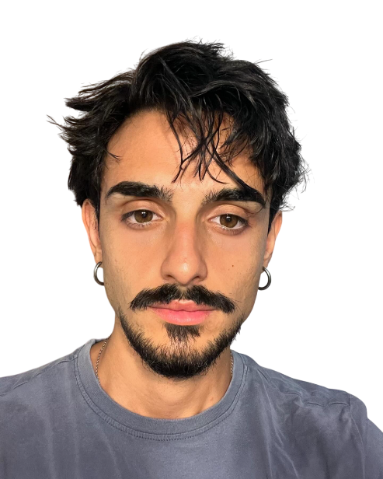
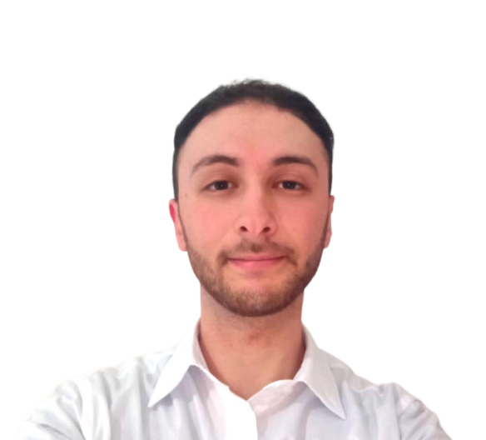
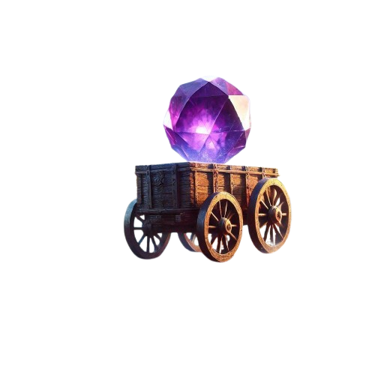
Team Member
SOCIAL NETWORK
FORUM MODEL
Contaldo Francesco Pio
DAPP
Detta Carmine
Contaldo Francesco Pio - Detta Carmine
AMETHYST
2024/2025

Slide 3

Sistema Proposto
SOCIAL NETWORK
FORUM MODEL
DAPP
Contaldo Francesco Pio - Detta Carmine
AMETHYST
2024/2025

Slide 4





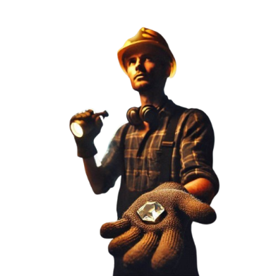




Perché?
Creare uno «spazio di pensiero» trasparente relativo all’origine dei contenuti del sistema
Consentire alle operazioni di essere immutabili
Contaldo Francesco Pio - Detta Carmine
AMETHYST
2024/2025

Slide 5
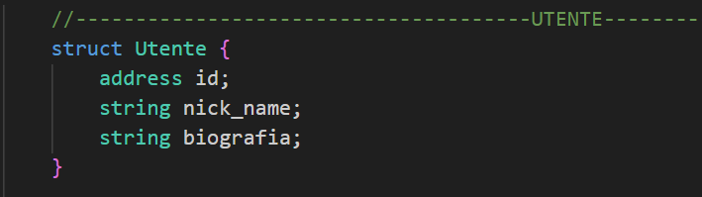
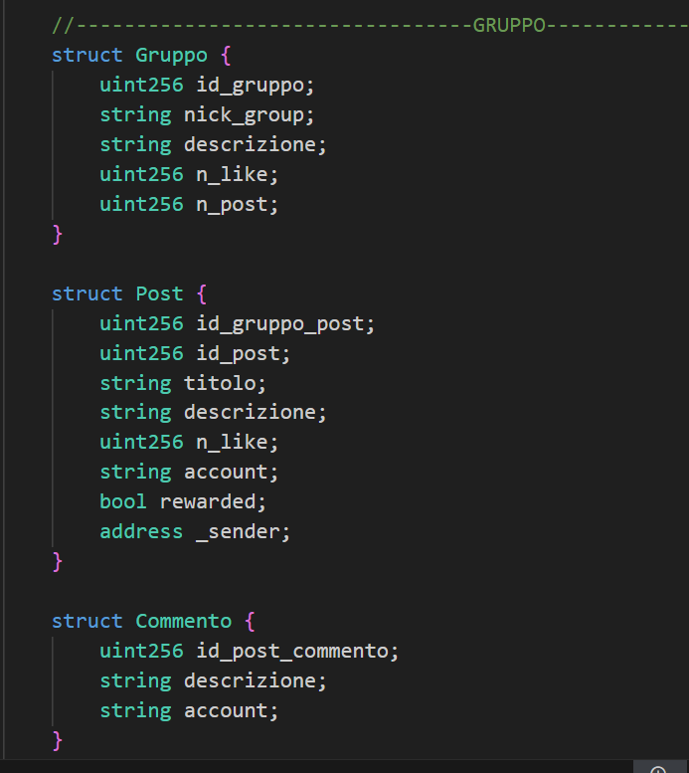
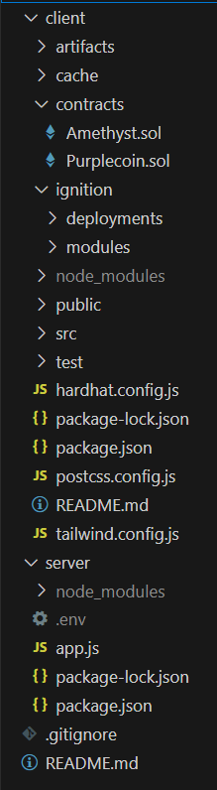
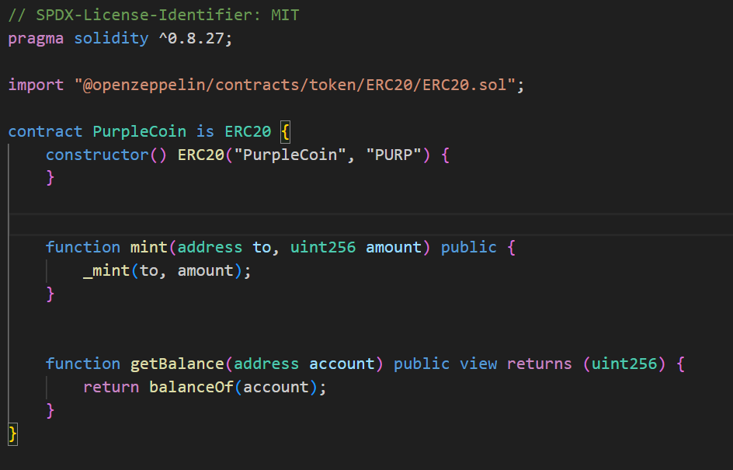
Tecnologie…
Contaldo Francesco Pio - Detta Carmine
AMETHYST
2024/2025

Slide 6


Codice
Contaldo Francesco Pio - Detta Carmine
AMETHYST
2024/2025

Slide 7
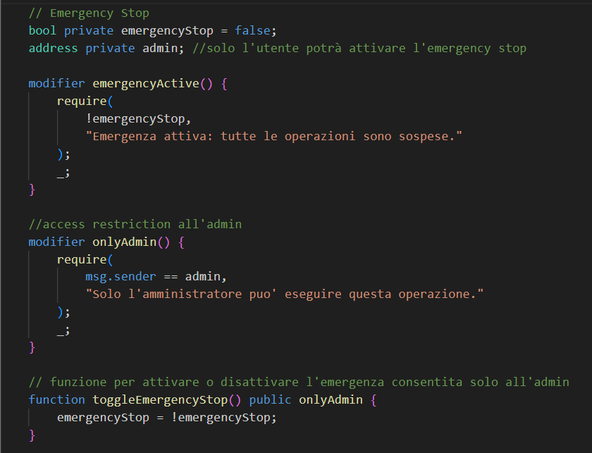
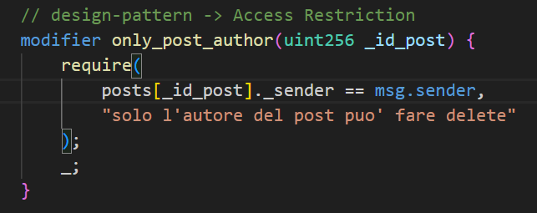

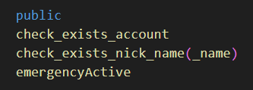
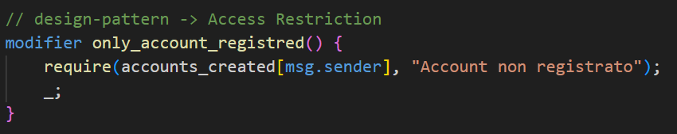
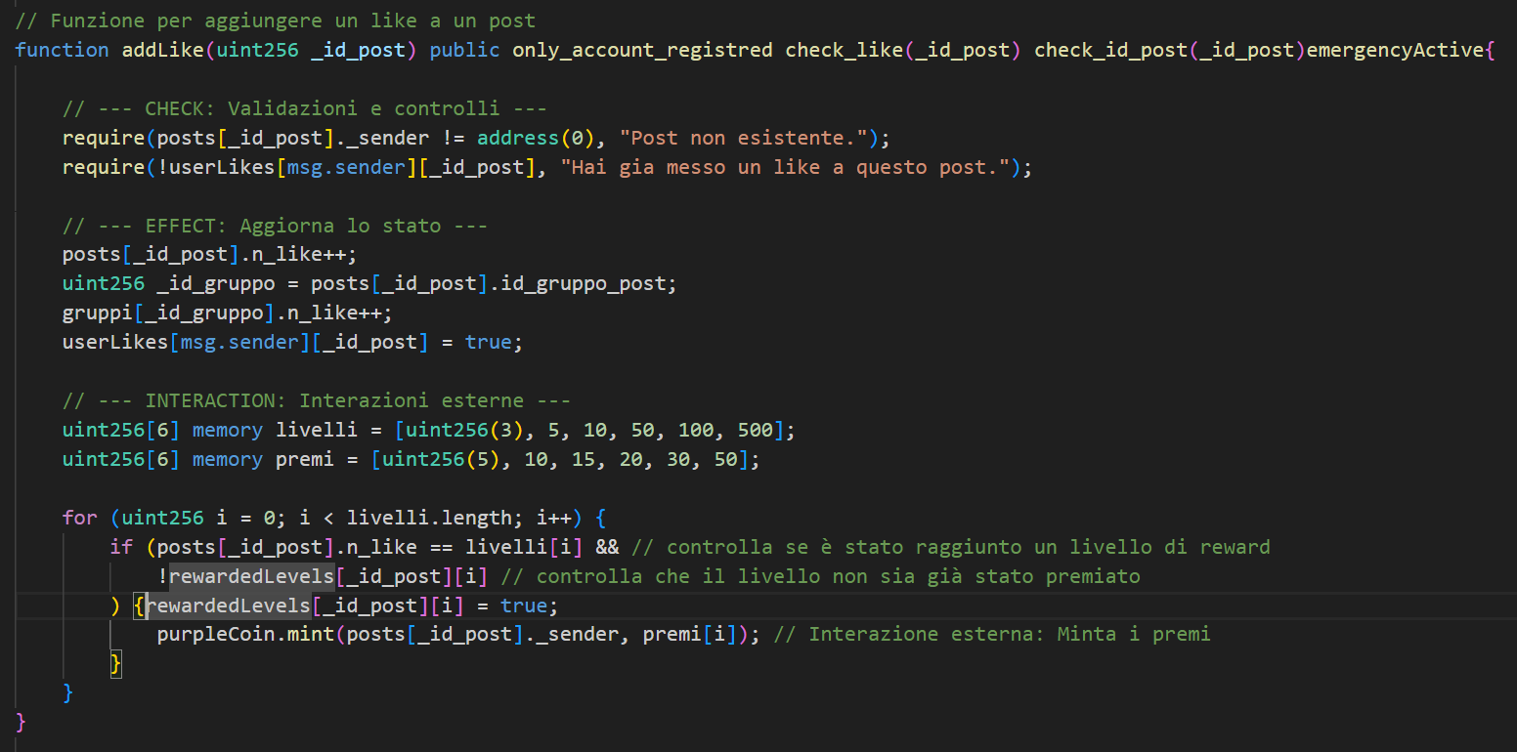
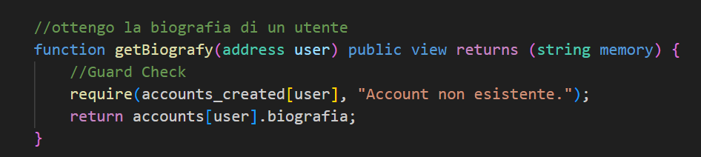
Design Pattern:
Access Restriction
Emergency Stop
Check-Effects-Interaction
Guard Check
Contaldo Francesco Pio - Detta Carmine
AMETHYST
2024/2025

Slide 8
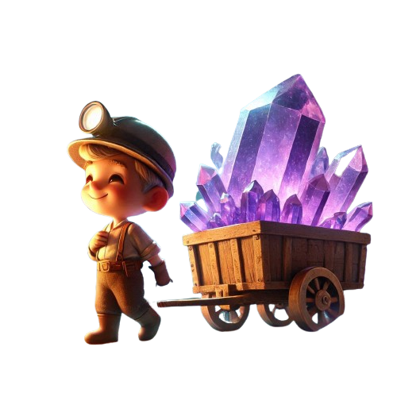

Futuri Miglioramenti:
POSSIBILITÀ DI CREARE UN GRUPPO PERSONALE CON I TOKEN IN POSSESSO
GESTIONE DI GRUPPI PRIVATI E PUBBLICI
GESTIONE LATO ADMIN
Contaldo Francesco Pio - Detta Carmine
AMETHYST
2024/2025

Slide 9

FINE
Grazie per l’Attenzione!!
Contaldo Francesco Pio - Detta Carmine
2024/2025

